Slide 1
Kick-off conference of the Croatian EUSAIR Presidency Achievements and Perspectives of the Pillar 4 "Sustainable tourism"
20th June 2023

Slide 2
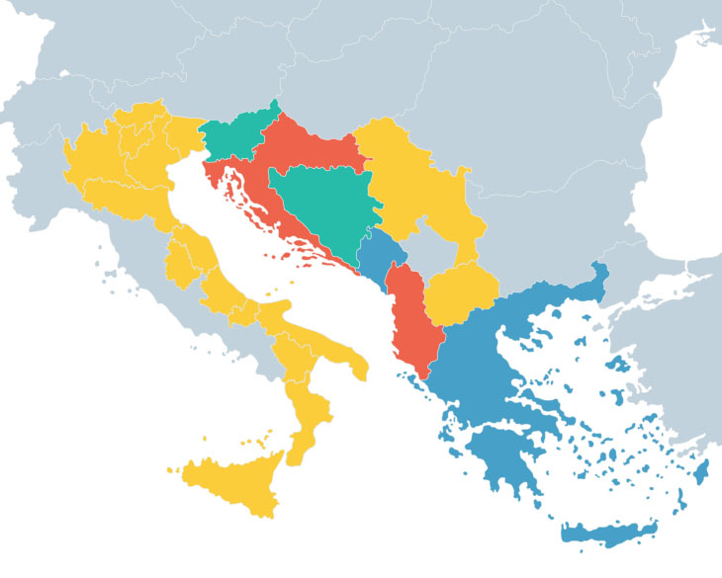
ŠTO JE EUSAIR?
Makro-regionalna Strategija EU-a za jadransku i jonsku regiju pokrenuta je u listopadu 2014. godine.
Uključuje četiri države članice (Hrvatsku, Grčku, Italiju, Sloveniju) te Albaniju, Srbiju, Crnu Goru, Bosnu i Hercegovinu, Sjevernu Makedoniju i San Marino.
Notes:
*

Slide 3
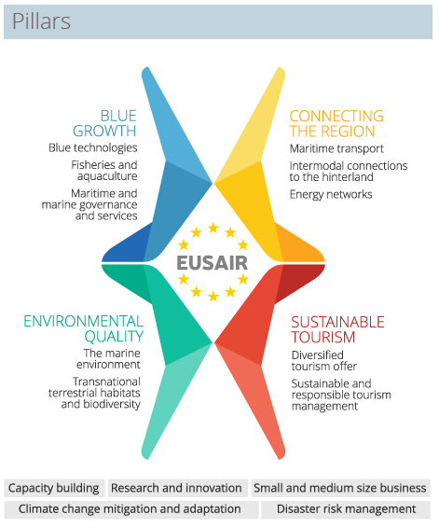
EUSAIR tematska područja
TSG1 - plavi rast, koordiniraju Grčka i Crna Gora
TSG2 – povezivanje regije (energetika i promet) koordiniraju Italija i Srbija
TSG3 - kvaliteta okoliša , koordiniraju Slovenija i BiH
TSG4 - održivi turizam, koordiniraju Hrvatska i Albanija
Četvrti stup “Održivi turizam“ bavi se razvijanjem punog potencijala regije u smislu inovativnog, održivog i odgovornog turizma.
Notes:
*

Slide 4
IV. STUP ZA ODRŽIVI TURIZAM
Diversifikacija turističkih proizvoda i usluga te potpunije korištenje potencijala baštine regije:
Razvoj održivih i tematskih ruta
Sinergijsko korištenje jadransko-jonske kulturne baštine
Poboljšanje učinkovitosti i diversifikacije poslovanja MSP-a, te istraživanja i razvoja
Poboljšanje kvalitete i inovacija u turizmu, temeljene na najboljoj praksi
Obuka i vještine u području turizma
Desezonalizacija
Razvoj mreže održivih turističkih poduzeća i klastera
Do sada je održan 21 sastanak tematske upravljačke skupine 4. stupa.
Notes:
*BLUEMED topics proposed:
1. Diversification of tourism offer: Promote synergies between tourism and other productive activities (e.g. fishing tourism, marine mammals watching, aquaculture and tourism), encouraging networking with other economic sectors (agriculture, crafts, culture, fishing, etc.) and between destinations in order to enlarge the tourism product offer (BLUEMED Action E-C1.1).
2. Sustainable tourism: Develop monitoring and evaluation systems of the fluxes of tourism flows (economic, social and environmental), assessing carrying capacities of destinations, to support an efficient management of tourism flows and their environmental impacts, leading to an effective governance of tourism growth (BLUEMED Action E-C1.7).

Slide 5
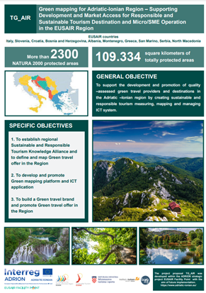
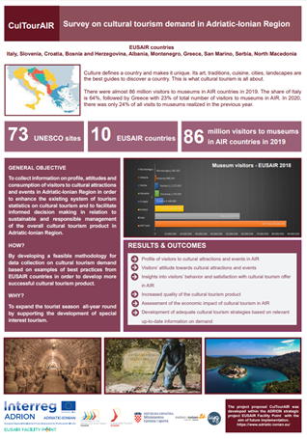
Razvoj 7 makro-regionalnih strateških/flagship projekata (do faze spremnosti za apliciranje na EU fondove):
Green Mapping - razvoj makro-regionalne mreže poduzeća i klastera održivog turizma. Cilj je podržati: mreže kreativnih industrija, mreže koje promiču i dijele najbolje prakse u upravljanju kvalitetom okoliša i turističke klastere za primjenu/prihvaćanje EU Eco-Management i Audit sheme (EMAS), ETIS-a i ostalih shema za zeleno certificiranje.
CULTOURAIR - praćenje profila posjetitelja kulturnih atrakcija u JJR, sveukupno i po zemljama kao i procjena konzumacije posjetitelja. Cilj je uvid u ponašanje i zadovoljstvo posjetitelja sa kulturnom turističkom ponudom i gospodarstvo koje vodi prema novim poslovnim prilikama, povećani broj ukupnih turističkih dolazaka i noćenja, povećanje turističkog dohotka.

Slide 6
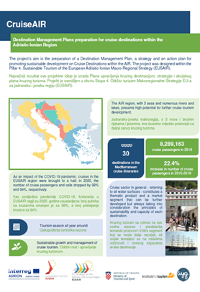
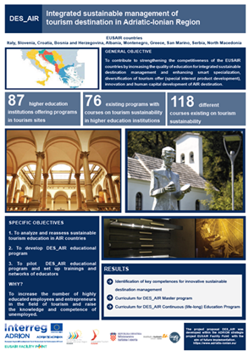
3. DES AIR - unaprjeđenje kvalitete integriranog, održivog upravljanja turističkim destinacijama i programi cjeloživotnog učenja i razvoj diplomskih studija u EUSAIR-u.
4. CRUISAIR - proširenje turističke sezone na cijelu godinu kroz posebne oblike turizma te promidžba i podrška razvoju posebnih oblika turizma- krstarenje

Slide 7
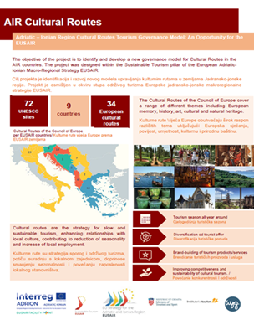
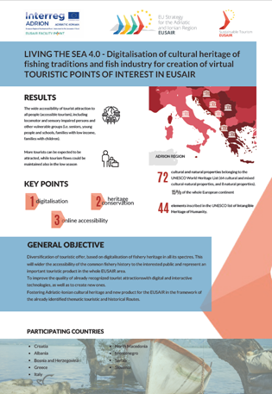
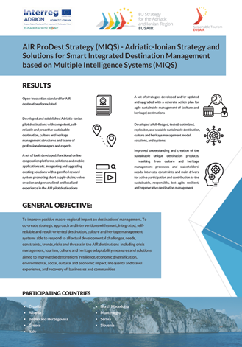
5. AIR KULTURNE RUTE - razvoj održivih tematskih makro-regionalnih ruta s ciljem podrške razvoju biciklističkih, pješačkih/planinskih i plovnih ruta koje bi bolje povezale sve EUSAIR kulturne rute.
6. Living the Sea 4.0 - digitalizacija kulturne baštine ribarske industrije stvaranje virtualnih turističkih točaka interesa u EUSAIR području
7. ProDestAIR

Slide 8
Razvoj stručnih priručnika:
Priručnik participativnog turizma koji povezuje zajednicu i kulturu. Iskustven, kreativan, participativni turizam usmjeren je prema održivosti, doprinosi dobrobiti zajednice, njeguje holistički, nenametljiv pristup, postavlja visoku razinu kvalitete kao konačni cilj i temeljen je na suradnji i partnerskom odnosu.

Slide 9
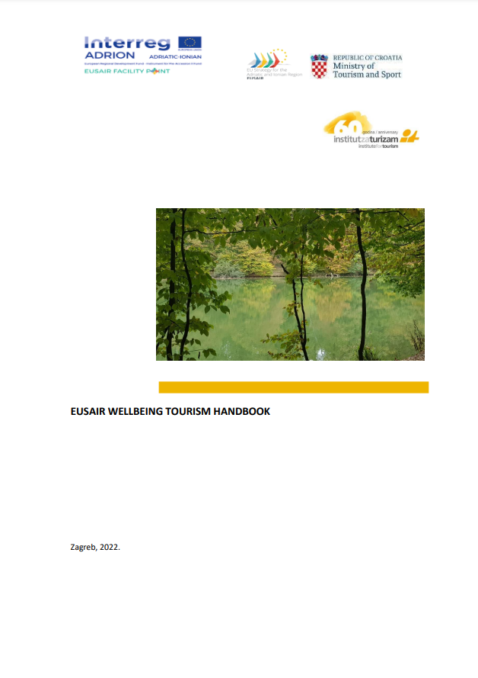
Priručnik o wellbeing turizmu – ima za cilj produbiti razumijevanje te grane turizma i pružiti uvid u turističke proizvode, destinacije i razvojne potencijale jadranske i jonske regije. U priručniku se daju stručne smjernice za wellness turizam, preporuke za planiranje, razvoj i promociju na temelju identificiranja i procjene resursa, tržišnih trendova i distribucijskih kanala, ali i inspiraciju kroz primjere dobre europske prakse.

Slide 10
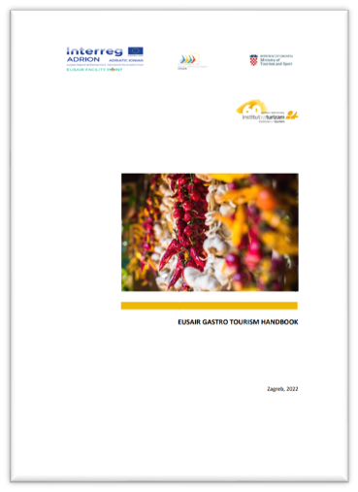
Priručnik za razvoj gastro turizma postavlja okvir za daljnji razvoj gastronomskog turizma u jadranskoj i jonskoj regiji koja obiluje kulinarskim tradicijama zahvaljujući različitim kulturnim i povijesnim utjecajima. Neke gastro tradicije i destinacije prepoznate su na široj gastro-turističkoj sceni, a neke tek treba predstaviti svjetskom gastro-turističkom tržištu. Na popularan, ali stručan način, priručnik daje pregled najboljih praksi i primjera te time stvaraju inspirativno štivo za one koji žele unaprijediti postojeći ili stvoriti novi turistički posao, kao i za one koji rade na upravljanju destinacijama.

Slide 11
Smjernice i preporuke za kreiranje inovativnih turističkih praksi u Jadransko-jonskoj regiji (EUSAIR) – smjernice za kreiranje inovativnih turističkih praksi u Jadransko-jonskoj regiji po različitim područjima, a koja se tiču: 1. inovacija i inovativnih procesa u tržišnom pozicioniranju i promociji održivog turizma EUSAIR destinacija, 2. inovacija i inovativnih procesa u upravljanju EUSAIR destinacijama i 3. planiranja i stimulacije inovativnih procesa razvoja poslovnih modela i proizvoda održivog turizma na području EUSAIR-a.
Attitudes of the EUSAIR Countries Visitors Towards Tourism studija koja sadrži istraživanja i analizu osnovnih karakteristika zemalja EUSAIR, analizu turističkih trendova općenito i u EUSAIR zemljama, rezultate mrežnog istraživanje stavova posjetitelja EUSAIR zemalja o turizmu, analizu i interpretaciju rezultata online ankete, zaključke i preporuke za EUSAIR zemlje u području (održivog) turizma.

Slide 12
Izvješća o praćenju i vrednovanju EUSAIR u području 4. stupa:
Izvješće o istraživanju i analizi dionika te popisu turističkih resursa u JJR
EUSAIR baza znanja – studije
EUSAIR baza znanja – projekti
EUSAIR baza znanja – mreže održivog turizma
EUSAIR baza znanja – dionici
4 izvješća o praćenju i vrednovanju 4. Stupa EUSAIR-a

Slide 13
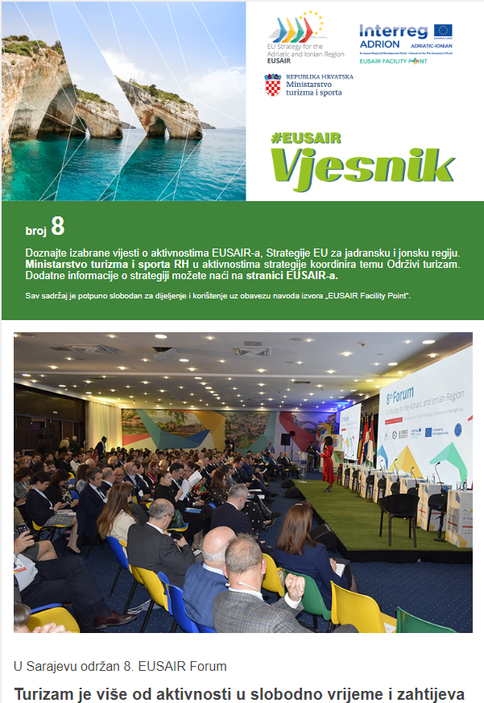
Komunikacija i vidljivost
8 Newslettera, brojne objave vijesti o aktivnostima 4. stupa, promocija na društvenim mrežama, tematski članci, EUSAIR Platforma dionika, službene stranice EUSAIR-a, nacionalna web stranica, intervjui i dr.

Slide 14
Događanja
Konferencija “Sadašnjost i budućnost održivog i odgovornog turizma” - 24. i 25. travnja 2017. u Zagrebu povodom obilježavanja 2017. godine kao Međunarodne godine održivog turizma. Cilj je bio podizanja svijesti o održivosti, a okupio je više od 130 sudionika iz desetak zemalja svijeta i Jadransko-jonske regije (Italija, Slovenija, Grčka, BiH, Crna Gora, Albanija i Srbija) te predstavnike UNWTO, UNEP-a, Europske komisije i dr.
Na Lošinju se od 14. do 16. studenog 2018. godine održala Međunarodna radionica na temu kulturnih ruta s naglaskom na rutu „Putovi maslina uz sudjelovanje predstavnika Vijeća Europe i Srednjoeuropske incijative.
Info dan 3. srpnja 2019. uz sudjelovanje zainteresiranih nacionalnih dionika, predstavnika ministarstava, Hrvatske turističke zajednice, Hrvatske gospodarske komore te nacionalnih strukovnih udruga, instituta i agencija, održan je EUSAIR (Strategija EU za jadransku i jonsku regiju) Info dan u hotelu Dubrovnik u Zagrebu. Predstavljena je EUSAIR - makroregionalna strategija za jadransko-jonsku regiju s ciljevima i aktivnostima, uz naglasak na ulogu i prioritete IV. tematskog stupa za održivi turizam.

Slide 15
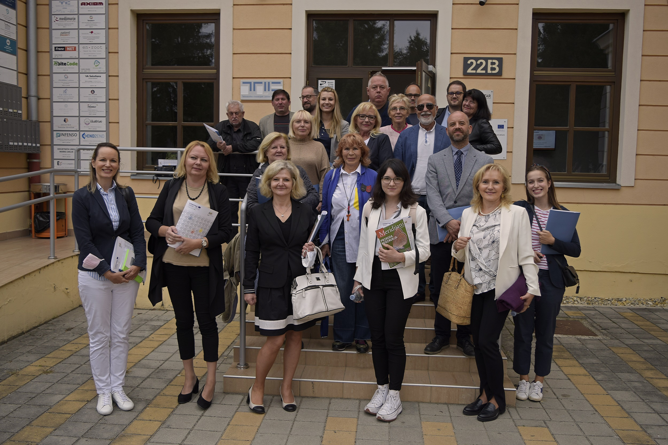
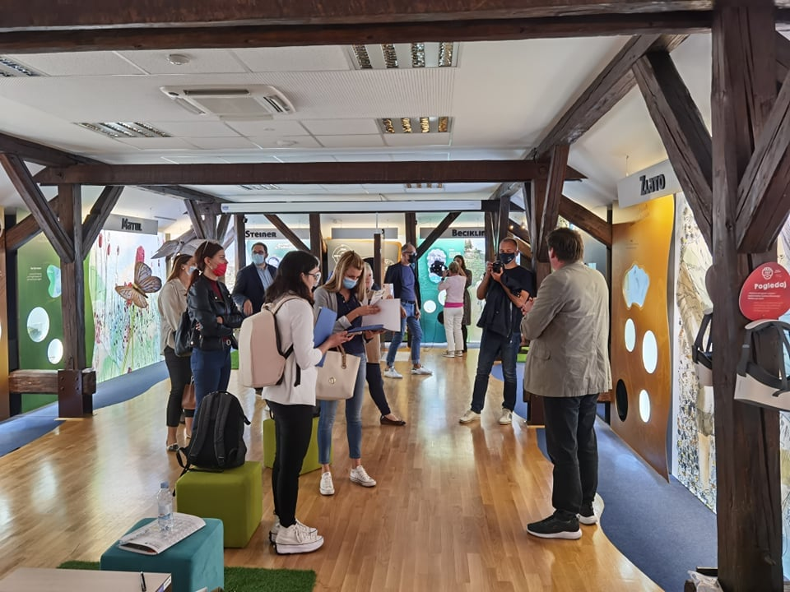
26. – 27. rujna 2019. Poreč i Izola - Zajedničko konferencija 3. i 4. Stupa u skladu s prioritetima Akcijskog plana EUSAIR-a na temu "Praćenja i zaštite okoliš za turizam” Konferencija je bila posvećena održivom turizmu s posebnim osvrtom na lokalne ekosustave, prirodnu i kulturnu baštinu i identifikaciju novih destinacijskih vrijednosti i kvaliteta, kao temelja za razvoj visokokvalitetnih turističkih proizvoda.
Radionica o bicikIističkom turizmu i kulturnim rutama, 2. listopada 2020.; Zagreb - EUSAIR TSG2 (PROMET) i TSG4 (TURIZAM) u suradnji s EUSDR PP3 - Turizam, kultura, kontakti među ljudima
27. rujna 2021. - Studijski posjet Međimurju i konferencija za novinare EUSAIR Facility Point projekta za članove FIJET Hrvatska - najstarijeg i najvećeg profesionalnog udruženja turističkih novinara i pisaca u turizmu a povodom Svjetskog dana turizma

Slide 16
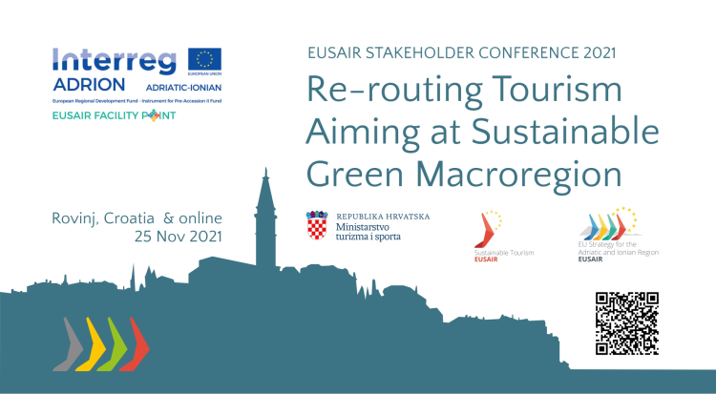
Konferencija EUSAIR dionika - „Preusmjeravanje turizma prema održivoj zelenoj makroregiji“, 25. studenoga 2021., Rovinj i online - Konferencija se izravno obraćala turističkim dionicima jadransko-jonske regije u cilju jačanja njihovih kapaciteta, poticanja na partnerstva za buduće zajedničke projekte i na aktivno sudjelovanje u provedbi EUSAIR-a - Europske strategije jadransko-jonske makroregije. Događanje je održano u hibridnom formatu i virtualno je okupilo više od 25 govornika i 140 sudionika – stručnjaka iz područja turizma, poduzetnika, predstavnika europskih institucija te predstavnika lokalnih, regionalnih i nacionalnih vlasti s cijelog područja makroregije.

Slide 17
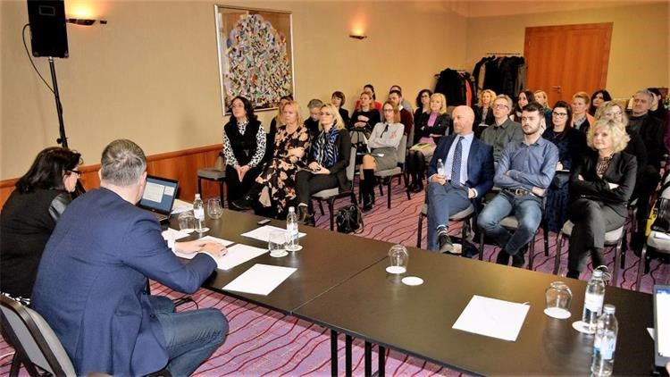
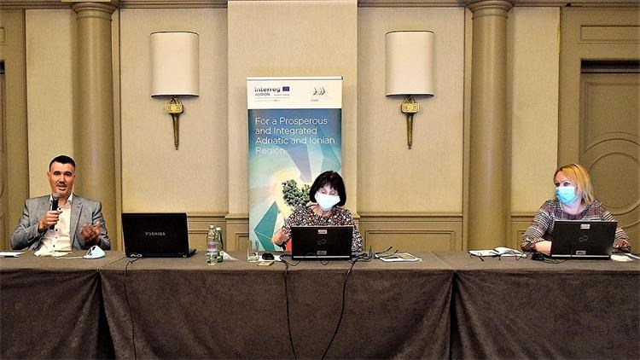
5 EUSAIR financijskih dijaloga – sastanak članova nacionalne EUSAIR upravljačke strukture (članovi upravljačkih skupina sva 4. stupa i nacionalni koordinatori) s predstavnicima upravljačkih tijela nacionalnih operativnih programa o mogućnosti financiranja EUSAIR strateških projekata iz postojećih i dostupnih izvora financiranja, budući da makro-regionalne strategije nemaju zasebnih izvora financiranja i njihova se provedba od samog početka zasniva na načelu 3 NE - nema zasebnog zakonodavstva, nema zasebnih institucija i nema zasebnih izvora financiranja.

Slide 18
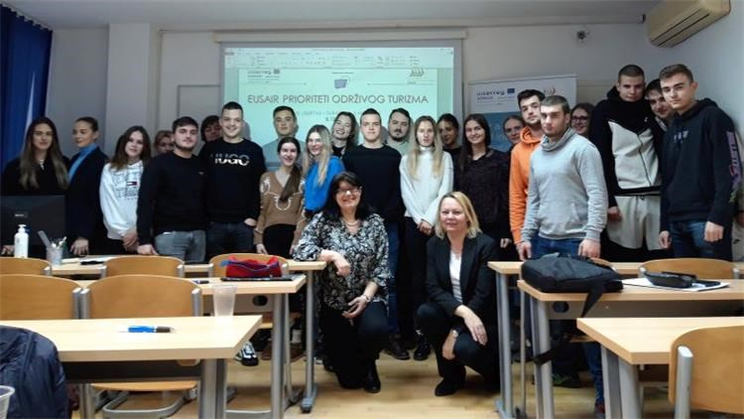
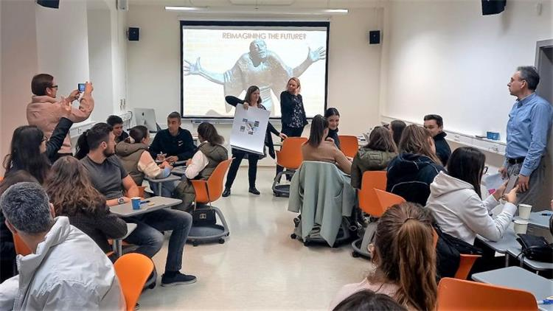
Radionice s mladima – U okviru obilježavanja Europske godine mladih održane su radionice sa studentima Fakulteta turizma i menadžmenta američkog sveučilišta Rochester Institute of Technology (RIT) u studenom 2022. u Dubrovniku kao i studentima stručnog studija Turističkog i hotelskog menadžmenta Međunarodnog sveučilišta Libertas u prosincu u Zagrebu. Radionica je imala za cilj približiti koncept EU makro-regionalnih strategija kao instrumenta politika EU te posebice približiti EU Strategiju za Jadransko-jonsku regiju s fokusom na održivi turizam mladoj generaciji - mladi su bitni za budućnost regije i potrebno je čuti i uvažavati njihov glas i razmišljanja o makro-regionalnim strategijama. Predstavljanje je održano kroz format interaktivnog dijaloga, predavanja i radionice.

Slide 19
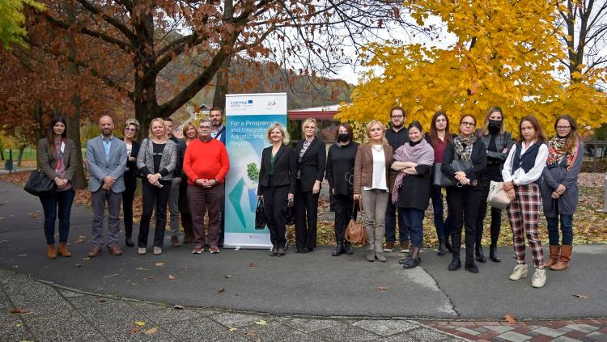
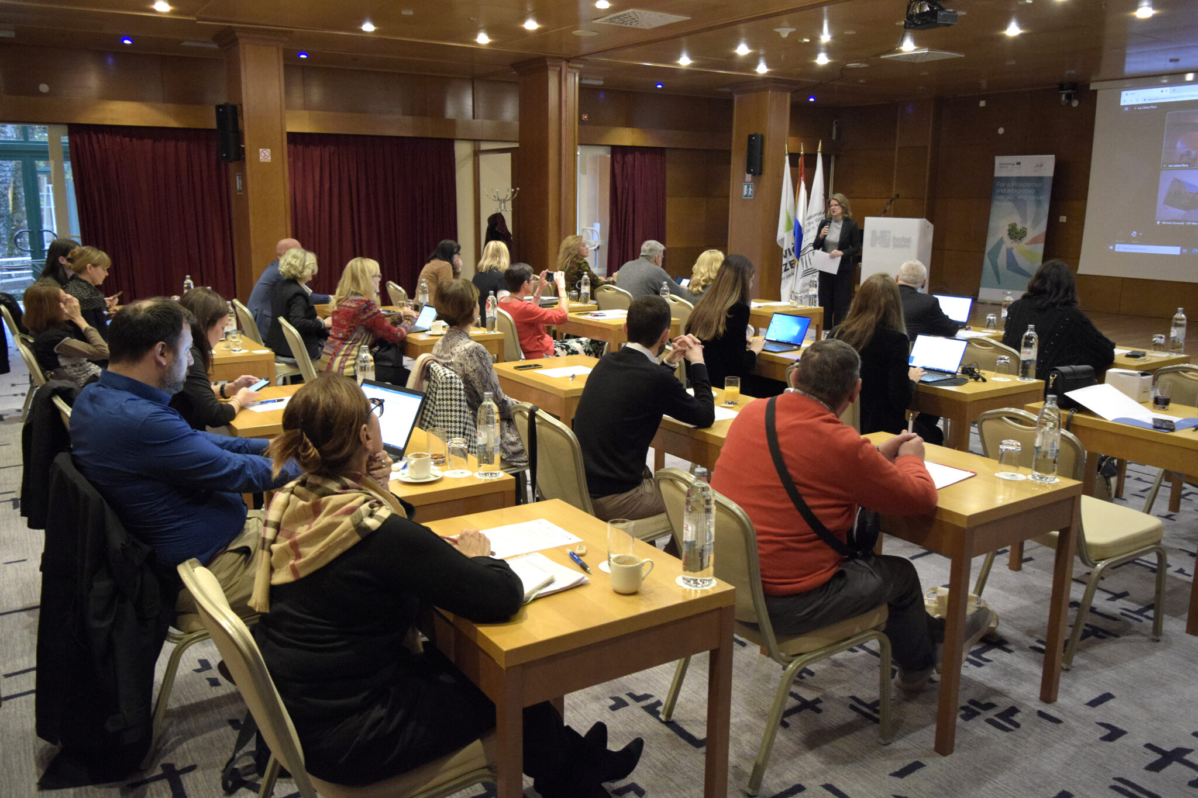
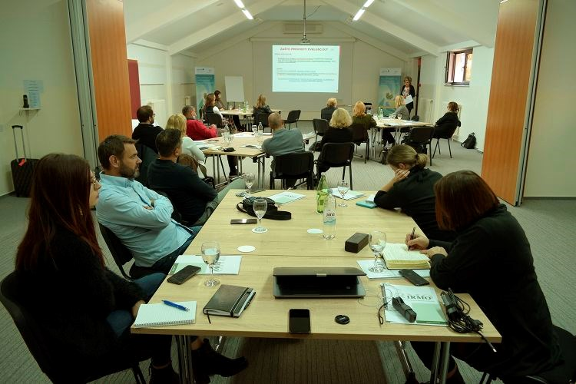
Capacity building radionice - 4. i 5. studenog 2021. u Termama Jezerčica i 10. i 11. studenog 2022., Plitvička jezera - radionice na temu EUSAIR vrednovanja i praćenja koje su okupile predstavnika svih ministarstva uključenih u provedbu EU strategije za Jadransko-jonsku regiju (EUSAIR) sa stručnjacima za vrednovanje i praćenje. Cilj radionica bio je razmijeniti iskustvo i naučene lekcije vezane uz praćenje i vrednovanje tijekom provedbe EUSAIR.

Slide 20
Sudjelovanje i predstavljanje aktivnosti 4. stupa na preko 100-ak događanja/radionica:
XI. savjetodavni godišnji forumu kulturnih ruta Vijeća Europe, Europski institut kulturnih ruta - EUSAIR panel pod naslovom „Sustainable tourism products on cultural routes“, 5.-7. listopada 2022, u Chaniji, Grčka
EUSDR, EUSALP i EUSBSR
UNWTO, VE, HOTREC, ECTAA, ETC, Euromonitor, JJI, AI NURECC, DestiNet, dionici na lokalnoj i regionalnoj razini i dr.

Slide 21
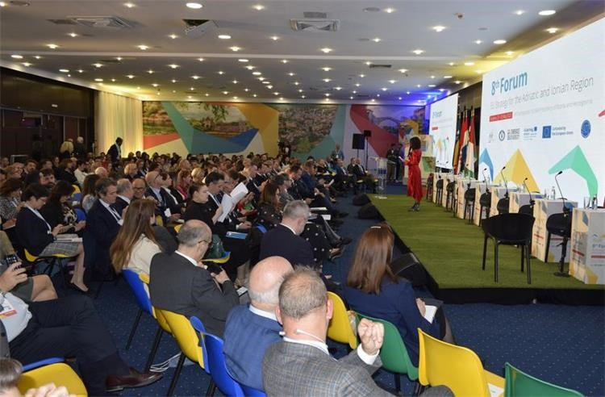
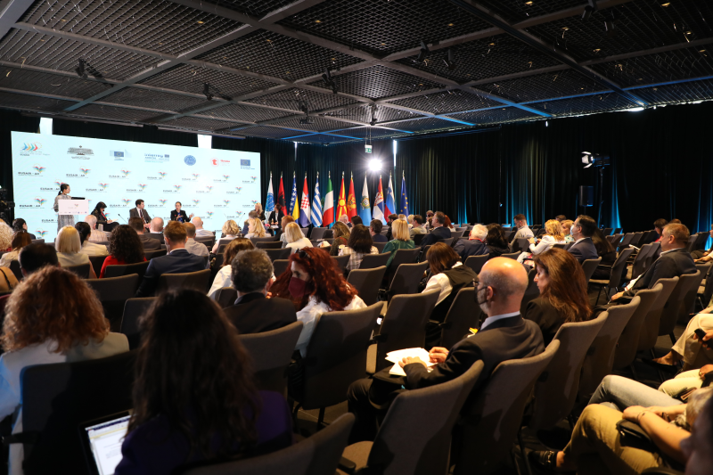
Sudjelovanje/ organizacija stručnih panela u okviru EUSAIR godišnjih Foruma:
svibanj 2023, Sarajevo - „Obrazovana i kvalificirana radna snaga za održivi turizam u EUSAIR regiji“.
svibanj 2022., Tirana – “Turizam kroz politike i trendove: uloga turizma i kulture u reviziji Akcijskog plana EUSAIR-a“.
2021, Portorož - „Od krize do oporavka kroz transnacionalne turističke projekte usmjerene ka održivoj zelenoj makroregiji“
veljača 2021, Beograd (online) - „Novi trendovi u održivom turizmu - što moderni turist želi?“

Slide 22
CROSS-PILLAR projekti
Projekt STETAI; TSG 2 (‘Energy Network Subgroup’) i TSG 4 - Poznavanje obnovljivih izvora energije, njihovih učinkovitih i uporaba u hotelima i zgradama od važnosti za kulturnu i arhitektonsku baštinu; prihvatljivih praksi i energetske učinkovitosti u Poznavanje alternativnih izvora energije, odgovornih i održivih obrazaca proizvodnje i korištenja ekološki skladu s međunarodnim standardima; Opće znanje o održivom razvoju, ETIS (European Tourism Indicators System) indikatorima i indikatorima okoliša.
Projekt ADRIONCYCLETOUR; TSG 2 (Podskupina prometa) i TSG 4 - planiranje biciklističke infrastrukture, iskustvo u dizajniranju kulturnih i turističkih proizvoda na biciklističkim rutama, iskustvo o glavnim zahtjevima (npr. sigurnost, tehnički zahtjevi) koji se odnose na planiranje biciklističkih ruta u transnacionalnom kontekstu, uključujući iskustvo u osmišljavanju biciklističkih itinerera integracijom elemenata održivog turizma, poznavanje turističkih potreba u zemljama EUSAIR-a.
Projekt BLUECULTURE; TSG 1 i TSG 4 - Poznavanje podvodnih tehnologija (kao što su ROVs - Remote Operated Vehicle), AUVs (Autonomous Underwater Vehicle), podvodni skuteri, podvodni komunikacijski sustavi, radari,...), tehnike ronjenja na suhom, Poznavanje digitalnog zaslona podvodnih 3D slika i pohranjivanje podataka na cloud.
Projekt ADRIONet; TSG 3 i TSG 4 - Poznavanje održivog turizma u obalnim i morskim zaštićenim područjima, podvodna arheologija i/ili povijesno/kulturna nalazišta, zeleno održivo i odgovorno upravljanje turizmom.

Slide 23
Revizija Akcijskog plana EUSAIR-a
Akcijski plan koji operacionalizira Strategiju razrađen je prije više od deset godina. Od tada do danas potrebe makroregije i različite politike EU-a su evoluirale, a prioriteti su redefinirani.
Iz tog razloga, države članice trenutno su u procesu revizije Akcijskog plana kako bi se Strategiju učinilo što suvremenijom i spremnom na nove izazove.
U skladu s evolucijom turističke industrije i izazovima s kojima se suočavamo, dvije nove prioritetne teme postat će dio Akcijskog plana - zelena i digitalna transformacija te pametno i održivo upravljanje turizmom s naglaskom na znanje i vještine.

Slide 24
EUSAIR Facility Point Lead Partner Team EU Strategy for the Adriatic-Ionian Region (EUSAIR) FACILITY POINT – Supporting the Governance of the EUSAIR Republic of Slovenia, Government Office for Development and European Cohesion Policy, Lead Partner Kotnikova, 5 SI-1000 Ljubljana, Slovenia T: +386 (0)1 400 3362 +386 (0)5 731 8531
EUSAIR Pillar 4 coordination
Senka Daniel, Pillar Coordinator
Ministry of Tourism and Sport of Croatia
+385 1 4653 760, +385 99 2631 571
senka.daniel@mints.hr
www.mints.gov.hr
www.adriatic-ionian.eu
eusair.point.svrk@gov.si
Eusair Facility Point
@EusairPoint
EUSAIR Facility Point

